Slide 1
ENDOSCOPIA BARIATRICA: LE ALTERNATIVE ALLA CHIRURGIA
LUCA LEURATTI
Chirurgia Generale bariatrica e metabolica
USL Toscana Centro – Dr E. Facchiano

Slide 2
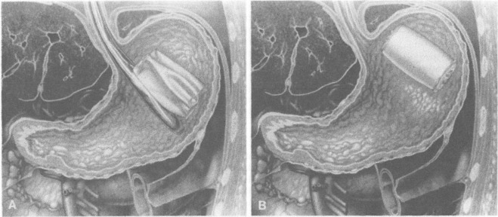
1985: primi tentativi di restrizione gastrica con dispositivi posizionati per via endoscopica
GARREN-EDWARD BUBBLE 1985
Sviluppati inizialmente negli USA proprio qui furono banditi a lungo dalla FDA

Slide 3


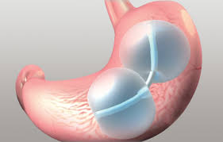
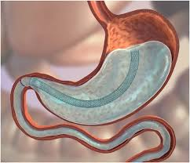
MOLTE INNOVAZIONI PER UNA PROCEDURA COMUNQUE TRANSITORIA
NESSUNO HA MAI PENSATO AL PALLONE COME AD UNA ALTERNATIVA ALLA CHIRURGIA BARIATRICA

Slide 4
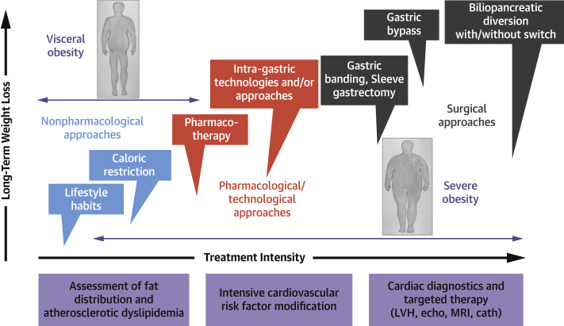
INIZIALMENTE I CONFINI DI INTERVENTO ERANO MOLTO BEN DEFINITI
MEDICINA
BMI 40
CHIRURGIA
AI TEMPI CHIRURGHI
ENDOCRINOLOGI
ENDOSCOPISTI
LAVORAVANO OGNUNO IN PROPRIO
INTRAGASTRIC PROCEDURES

Slide 5
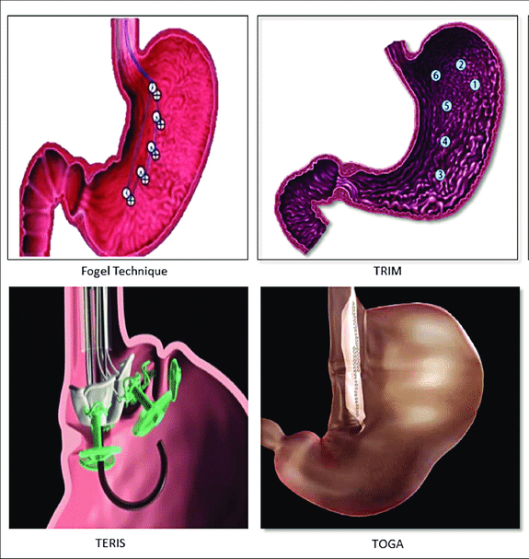
A INIZIO 2000 TENTATIVI DI RENDERE LE PROCEDURE ENDOSCOPICHE PIU’ DURATURE ED EFFICACI
PIATTAFORME PER SUTURA DERIVATE DA ESPERIENZE SUL GIUNTO ESOFAGO GASTRICO PER CREARE UNA RESTRIZIONE PERMANENTE
DIFFICILI DA MANEGGIARE E COSTOSE

Slide 6
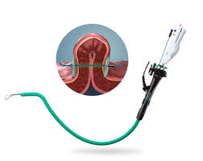
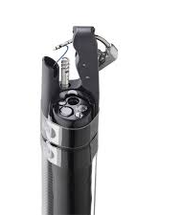
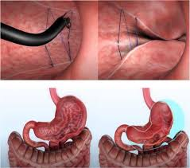
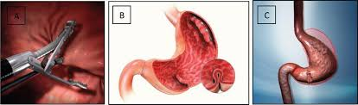
FINO AL RAGGIUNGIMENTO DI STANDARD ELEVATO DI RIPRODUCIBILITA’ DI PROCEDURA E RISULTATO
POSE
OVERSTITCH
AMPI DIFFUSIONE NELLA PRATICA CLINICA
ENDOMINA

Slide 7
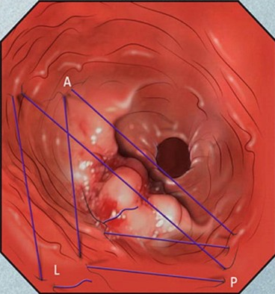
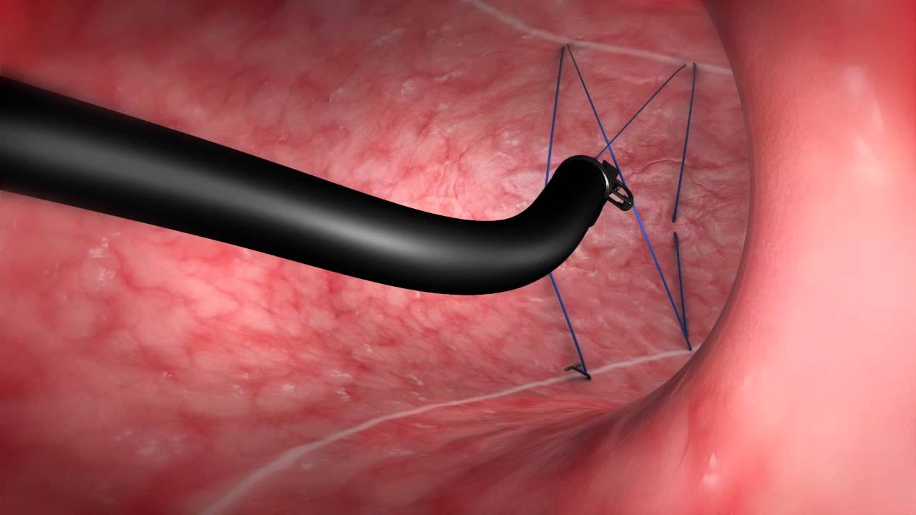
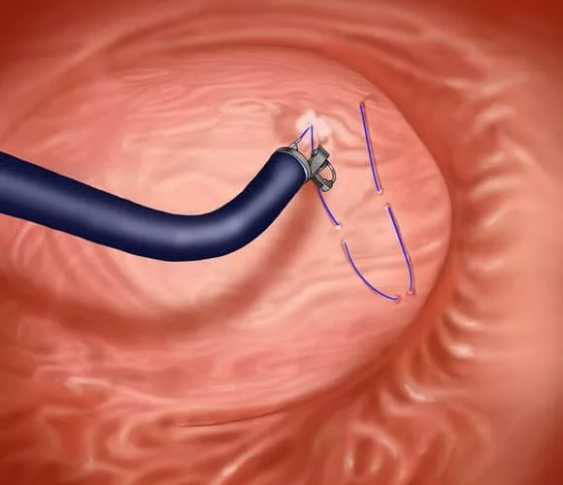
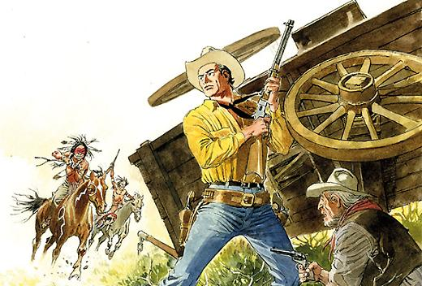
MANCA ANCORA UNA STANDARDIZZAZIONE DELLA TECNICA SU DIVERSI ASPETTI
-TIPO DI SUTURA (SEMPLICE; A x; A u ecc.)
-DISTANZA DAL PILORO
-DISTANZA DAL FONDO
-DIMENSIONI DELLA TASCA RESIDUA (rischio decubito suture)
-QUALI PAZIENTI? BMI >/< 40? O BMI >50 bridge to surgery?
chirurgo
SIAMO NELLA FASE PIONIERISTICA DELLA ENDOBARIATRICA
gastroenterologo

Slide 8
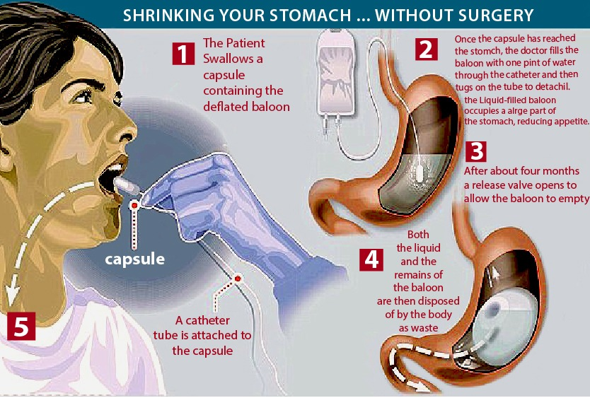

MANCA ANCORA UNA STANDARDIZZAZIONE DELLA TECNICA SU DIVERSI ASPETTI
Marketing aggressivo fine a sè stesso crea aspettative irrealistiche
A che serve vincere una battaglia se poi si perde la guerra?
Carente pianificazione a lungo termine
Pazienti plagiati sulla PROCEDURA e non sul PERCORSO

Slide 9
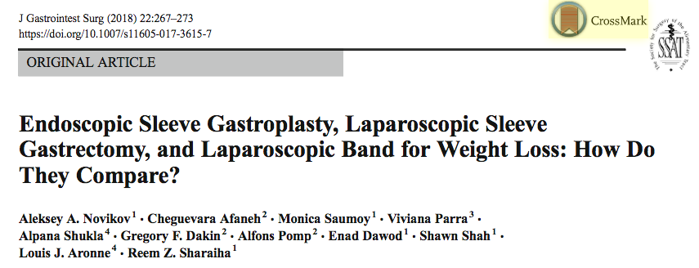

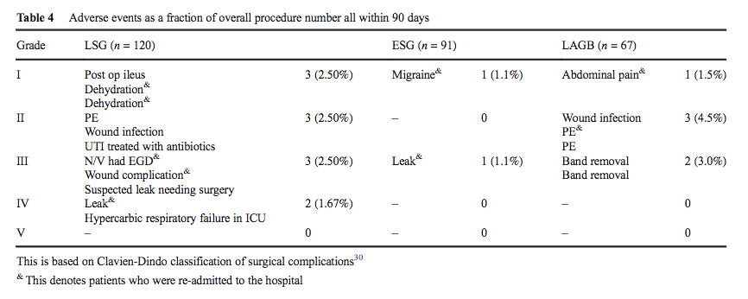
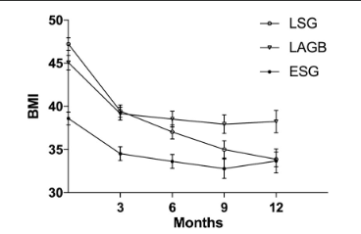
D’altra parte avrebbe senso confrontare i risultati dell’endobariatrica con quelli della chirurgia tradizionale?
Secondo i parametri tradizionali NO:
-maggior incidenza di complicanze in chirurgia
-minor perdita di peso in endobariatrica

Slide 10
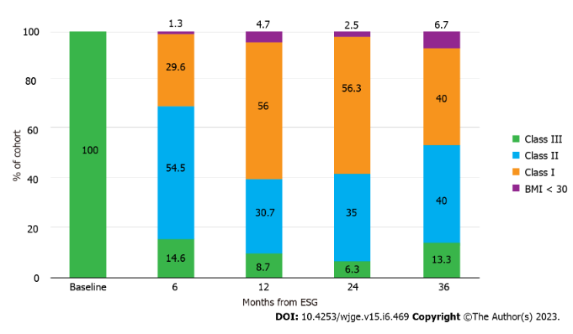
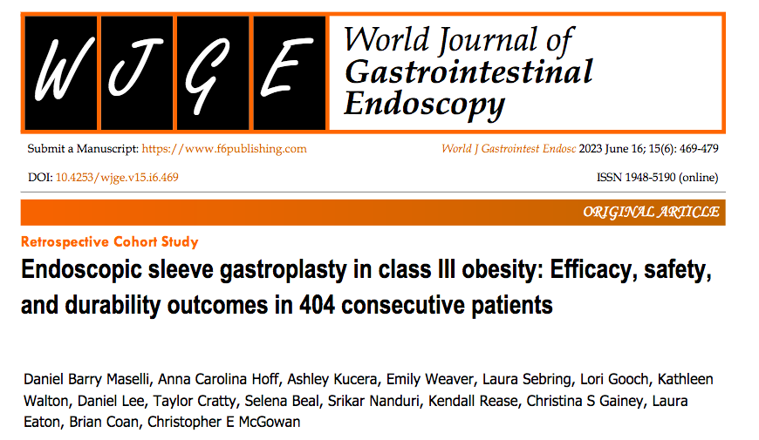

Ma se si sposta l’attenzione dal peso alle comorbidità e alla qualità della vita allora anche i risultati assumono nuovo significato
Relativizzare i risultati consente di focalizzarsi sulla qualità della vita a lungo termine.

Slide 11
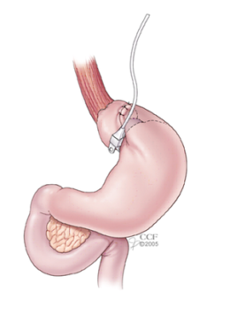
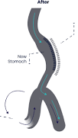
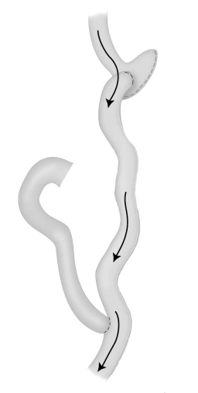
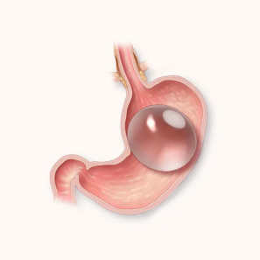
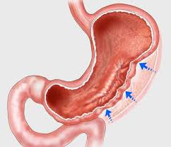
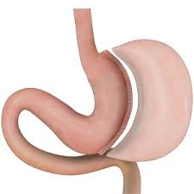

CHIRURGIA BARIATRICA COME PROGRESSIONE ENTROPICA
ONE WAY
Ogni procedura bariatrica riduce le opzioni chirurgiche per un possibile reintervento
Con questa consapevolezza l’endobariatrica acquista nuovi campi di applicazione

Slide 12
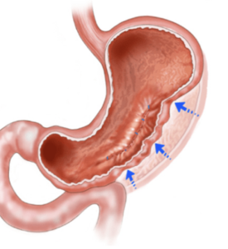
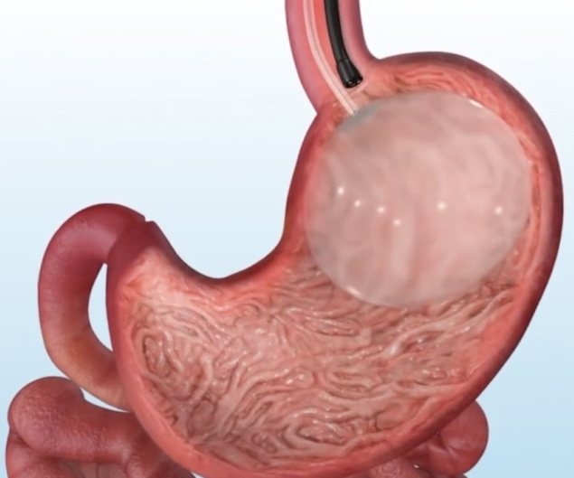

Limiti dell’endobariatrica
Solo due alternative
Un unico meccanismo: retrizione
Finchè non si svilupperanno nuove procedure derivative (anastomosi magnetiche ecc) il percorso endobariatrico non potrà mai prescindere da un’opzione chirurgica

Slide 13

BARIATRICO
BYPASS
SLEEVE
TERMINATO
TERMINATO
Quanto può durare un ristorante che propone un solo piatto nel menù?
ENDOBARIATRICA
FARMACI
PALLONE
ENDOSLEEVE
TORE
POSE
ENDOMINA
TERMINATO

Slide 14

Lo sviluppo di endobariatrica e farmacoterapie efficaci hanno reso i campi di intervento delle discipline coinvolte estremamente plastici
Intra gastric technologies and or approach
Test di compliance alla restrizione
Intra gastric technologies and or approach
Limite chirurgico per rischio eccessivo
Intra gastric technologies and or approach
Conoscere i punti di forza propri e altrui permette di creare una unica grande squadra

Slide 15
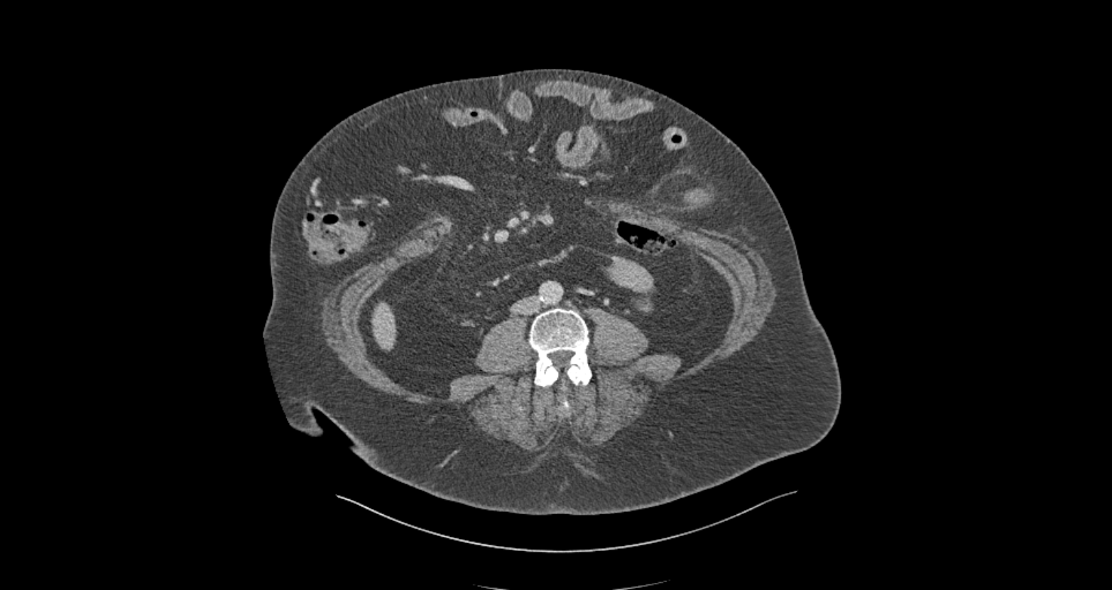
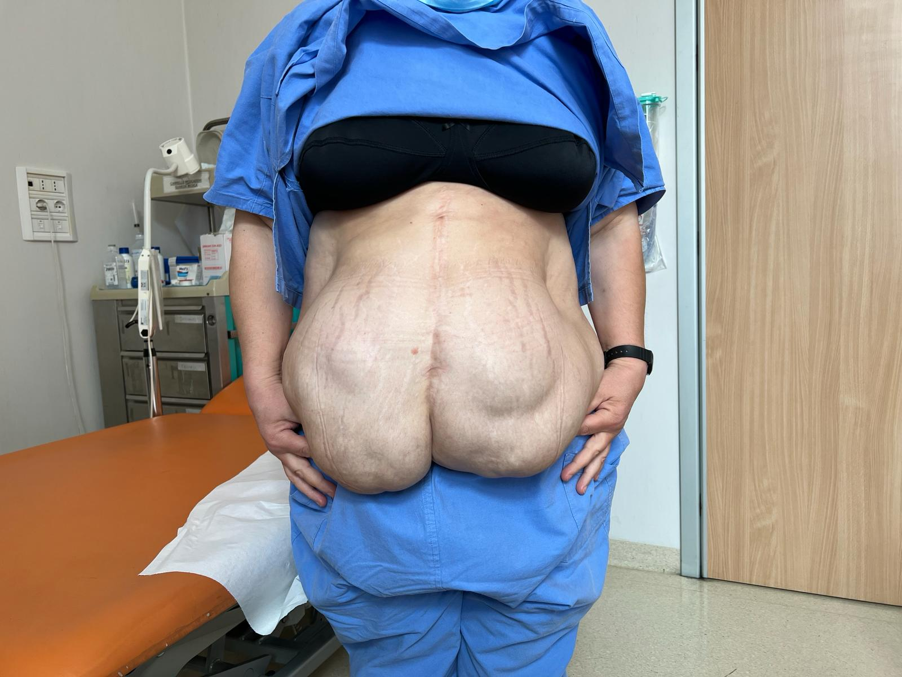
Andiamo oltre la bariatrica, dove può portare questo nuovo sodalizio?
132 mm
56 mm
44 mm
Disastri di parete nei pazienti obesi richiedono perdita di peso preoperatoria. Le procedure di endobariatrica evitano di lavorare su zone “critiche”

Slide 16
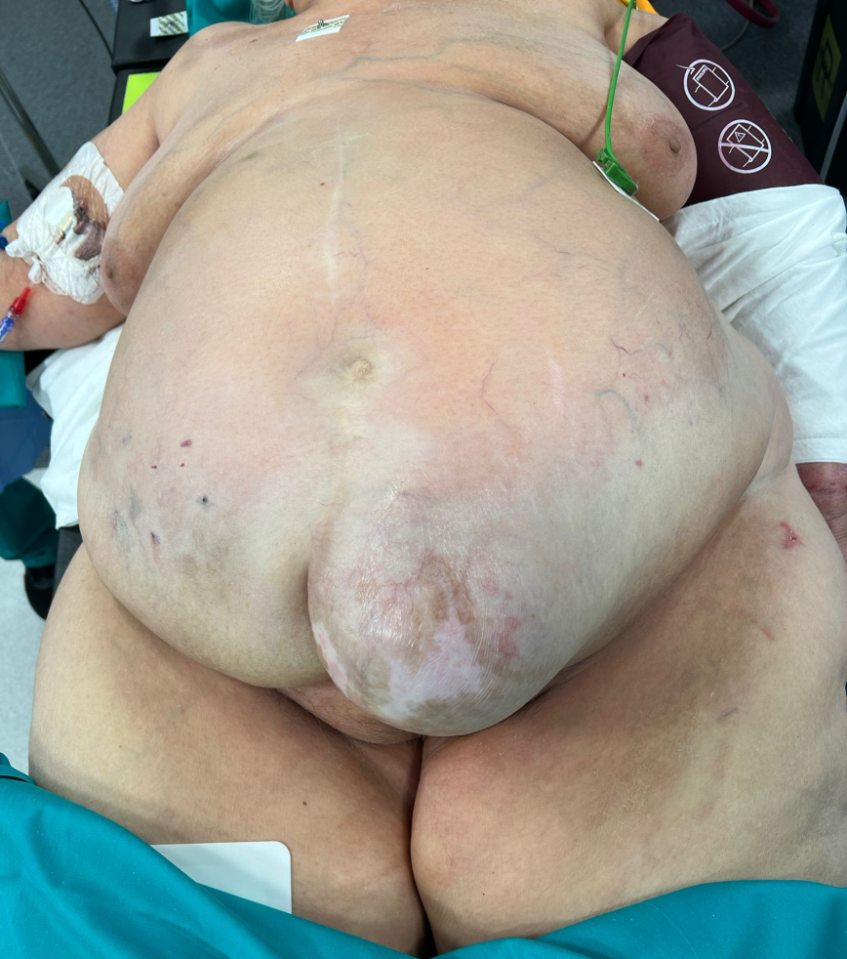
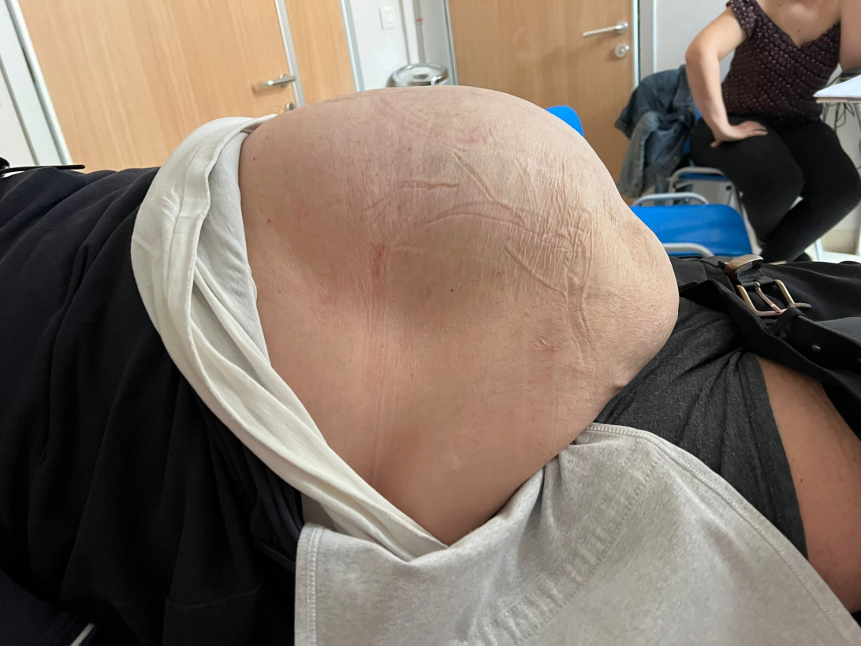
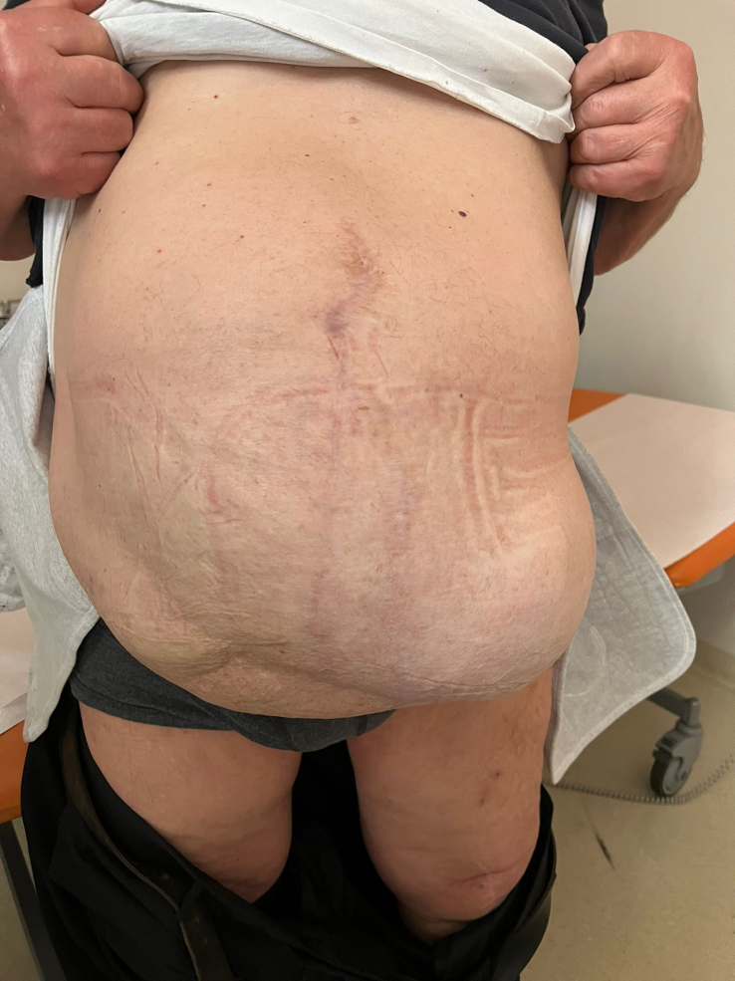
L’incubo di ogni chirurgo bariatrico

Slide 17

Take home message
Chirurgia bariatrica ed endobariatrica non possono essere messe a confronto in senso tradizionale
La reciproca diffidenza può essere superata solo conoscendo reciprocamente i propri limiti e i propri punti di forza
Una volta superate le prime diffidenze saranno proprio i chirurghi più entusiasti delle nuove procedure endoscopiche.

Slide 18
Grazie

